Slide 1
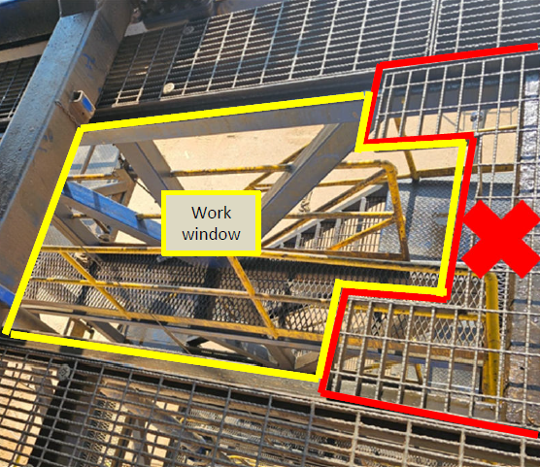
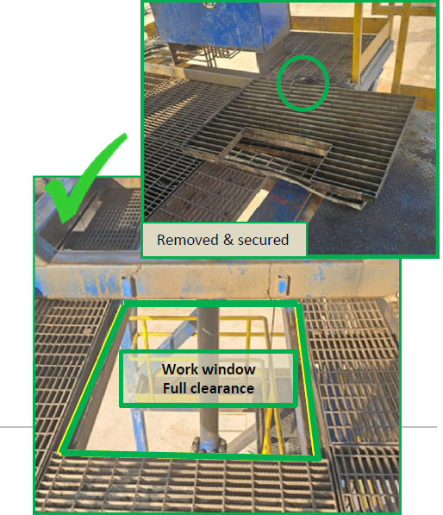
إنذار المستوى الثاني لشركة تنمية نفط عُمان
التاريخ: التوقيت: | 06/02/2025 09:26 ص | عنوان الحادث: رقم إدارة معلومات المشروع: | HiPo#05 1174694 | فئة المخاطر: الإصابة/ الأصل المتضرر: | منخفضة أضرار طفيفة | الخطورة الفعلية: الخطورة المحتملة: | 1E C4P | النشاط: الموقع: | أنشطة الرفع سيح رول
الجمهور المستهدف: الخدمات اللوجستية والتشغيل والإنشاءات
Photo explaining what was done wrong
ماذا حـــــــدث؟
في 6 فبراير 2025، وأثناء عمل المناوبة النهارية، كان طاقم SLK تابع لطرف ثالث يقوم برفع جهاز التشحيم إلى رأس البئر عبر برج CT (المنطقة الصفراء) أثناء ذلك، اصطدمت حلقة D وهي جزء من ملحقات الرفع بشبكة قابلة للإزالة (محددة باللون الأحمر) من الجزء العلوي للبرج مما تسبب في سقوطها وفي وقت الحادث كان أحد مراقبي الرفع واقفًا على السقالة أسفل البرج بالقرب من مسار السقوط المحتمل ولحسن الحظ لم تُسجل أي إصابات.
لماذا حدث ذلك /الاستنتاج:
إجراء غير مناسب وافتقار للإشراف الكافي أثناء الرفع.
نقص الرقابة والتحقق قبل الموافقة على تصريح العمل.
لم يحدد تقييم مخاطر العمل الخاص بـ XOM SLK المتطلبات اللازمة لتشغيل جهاز التشحيم عبر برج الامتثال.
كانت خطة الرفع الخاصة بـ XOM SLK عامة وغير مخصصة للمهمة المحددة.
غياب مشرف الرفع والمراقب المخصص أثناء العملية.
تم اعتبار هذه المهمة روتينية.
لم يقم مشرف شلمبرجير بإجراء التحقق من قائمة الفحص الخاصة بالطرف الثالث.
الدروس المستفادة من هذا الحادث
يجب على مشرف الرفع ضمان الإشراف المستمر في جميع عمليات الرفع الحرجة.
يجب دائمًا التأكد من أن التواصل مع الطرف الثالث متاح بالكامل وأنه يوجد سيطرة كافية.
يجب دائمًا ضمان التحسين المستمر وإعادة تقييم إجراءات التشغيل القياسية وتقييم مخاطر العمل ومتطلبات المعدات مع مراعاة الممارسات الجديدة.
Photo explaining how it should be done right
التأكد من الإشراف أثناء عمليات الرفع ومنع أي سقوط محتمل وإخلاء المنطقة الحمراء من الأفراد
سري – محظور مشاركته خارج شركة تنمية نفط عُمان / مقاوليها
Notes:
Ensure all dates and titles are input
A short description should be provided without mentioning names of contractors or individuals. You should include, what happened, to who (by job title) and what injuries this resulted in. Nothing more!
Four to five bullet points highlighting the main findings from the investigation. Remember the target audience is the front line staff so this should be written in simple terms in a way that everyone can understand.
The strap line should be the main point you want to get across
The images should be self explanatory, what went wrong (if you create a reconstruction please ensure you do not put people at risk) and below how it should be done.

Slide 2
التعلم الفعّال
  للتأكد من تطبيق ما تعلمته من هذا الحادث على الأنشطة اليومية في الموقع، يُرجى الإجابة على الأسئلة التالية:
كيف يمكن تطبيق الدروس المستفادة في الموقع؟
إيقاف العمل والتنبيهات
تمارين السلامة وحديث صندوق الأدوات بمشاركة الإدارة مع إشراك فريق العمل الميداني
كيف يمكن الاستمرار في تطبيق هذا الإجراء؟
جلسات القيادة والتوعية
تحديد واضح لمسؤوليات ومهام جميع الأفراد وفق إطار مصفوفة توزيع المسؤوليات
التدقيق والمراجعات الميدانية من قبل الإدارة
تنفيذ تقويم الصحة والسلامة والبيئة لمواجهة طبيعية المخاطر
سري – محظور مشاركته خارج شركة تنمية نفط عُمان / مقاوليها
Notes:
Guideline for Effective Learning & Sustainability
•Can be replicated across similar contractor / activities
•Shall be SMART- Specific ,Measurable , Achievable ,Realistic & Timebound
•Can be implemented in a months' time

